Slide 1

Политическое развитие
России в XVII веке
Автор: Авдеева Татьяна Владимировна,
учитель истории МБОУ гимназии №13,
г. Новосибирска

Slide 2

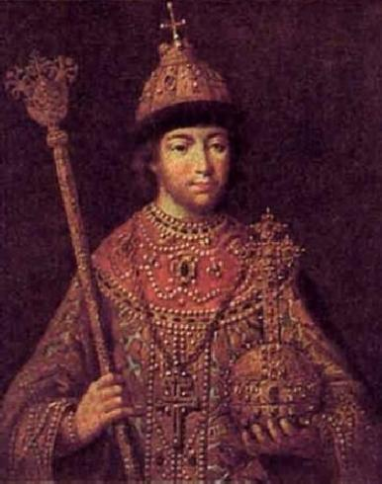
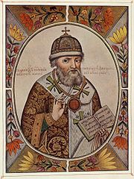
Михаил Федорович Романов
Великий государь, патриарх Филарет

Slide 3

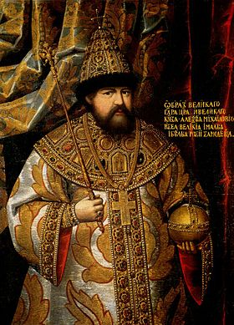
Алексей Михайлович Романов

Slide 4


ЦАРЬ
ЗЕМСКИЙ СОБОР
БОЯРСКАЯ
ДУМА
Думные бояре
Окольничие
Думные дворяне
Думные дьяки
РАЗРЯДНЫЙ
ПРИКАЗЫ
ПОСОЛЬСКИЙ
ПУШКАРСКИЙ
ПОМЕСТНЫЙ
КАЗЕННЫЙ
Тайных дел
ЯМСКОЙ
СТРЕЛЕЦКИЙ
ВОЕВОДА
ГУБНОЙ СТАРОСТА
Земский СТАРОСТА
Соборное уложение

Slide 5

Божиею милостию, Великий Государь Царь и Великий Князь Михаил Федорович, всея Руси Самодержец Владимирский, Московский, Новгородский, Царь Казанский, Царь Астраханский, Государь Псковский и Великий Князь Смоленский, Тверский, Югорский, Пермский, Вятский, Болгарский и иных Государь и Великий Князь Новагорода Низовския земли, Черниговский, Рязанский, Полоцкий, Ростовский, Ярославский, Белоозерский, Лифляндский, Удорский, Обдорский, Кондийский, и всея Сибирския земли и Северныя страны Повелитель и Государь Иверския земли, Карталинских и Грузинских царей и Кабардинския земли, Черкасских и Горских Князей и иных многих государств Государь и Обладатель.

Slide 6

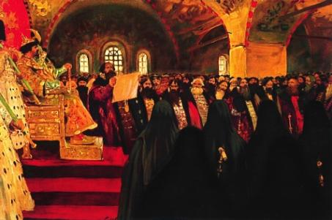
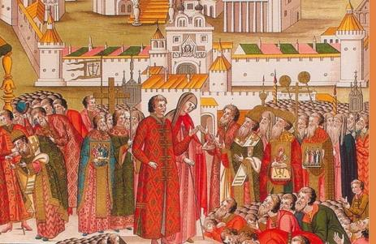
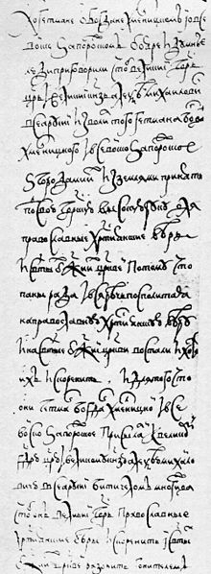
С. Иванов .
Земский собор при Иване IV
Посольство Земского собора сообщает Михаилу Романову об избрании Его на царство. Миниатюра XIX века
Решение Земского собора 1653 г. о присоединении Украины

Slide 7



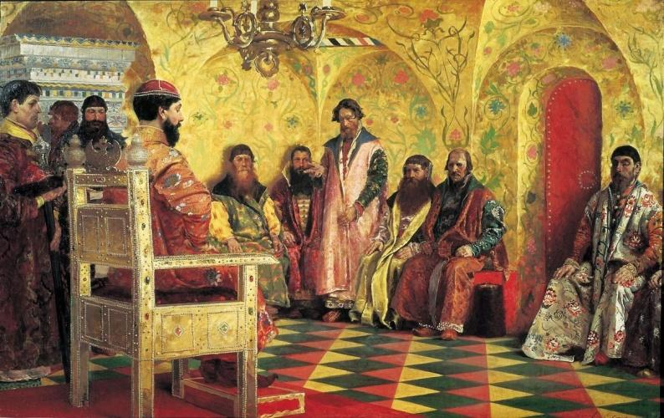
Боярская дума при Михаиле Романове. А. П. Рябушкин

Slide 8

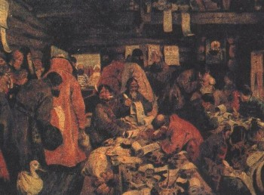
С. Иванов. В приказной избе

Slide 9
О СИДЕНИИ ЦАРЯ С БОЯРАМИ (ГРИГОРИЙ КОТОШИХИН).
И как царю лучится сидети с теми бояры и думными людьми в думе о иноземских и о своих государственных делах, и в то время бояре и околничие и думные дворяне садятца чином, от царя поодаль, на лавках: бояре по боярами, кто кого породою ниже, а не тем, кто выше и преж в чину; околничие под боярами против того ж; под окольничими думные дворяне потомуж, по породе своей, а не по службе; а думные дьяки стоят, а иным временем царь велит им сидеть; и о чем лучитца, мыслити, мыслят с царе, яко обычай и инде в государствах. А лутчица царю мысль свою о чем объявити, и он им объявя, приказывает, чтоб они, бояре и думные люди, помысля, к тому делу дали способ: и кто из тех бояр поболши и поразумнее, или кто и из меньших, и они мысль свою к способу объявливают; а иные бояре брады свои уставя, ничего не отвещают, потому что царь жалует многих в бояре не по разуму их, но по великой породе, и многие из них грамоте не учены и не студерованные, однако сыщется и окроме их кому быти на ответы разумному из больших и из меньших статей бояр. А на чем которое дело быти приговорят, приказывает царь и бояре думным дьяком пометить, и тот приговор записать. А лучится писати о чем грамоты во окрестные государства, и те грамоты прикажут готовить посолскому думному дьяку, а думной дьяк приказывает подьячему, а сам не готовит, а только чернит и прибавляет что надобно и не надобно. А как изготовят, и тех грамот слушают наперед бояре, и потом они же, бояре, слушают в-другоряд с царем все вместе; также и иные дела, написав, внесут слушать всем же боярам; и слушав бояре учнут слушать в-другоряд с царем же. А на всяких делах закрепляют и помечают думные дьяки, а царь и бояре ни к каким делам, кроме того, что послы прикладывают руки к договорным записям, руки своей не прикладывают, для того устроены они, думные дьяки; а к меньшим ко всяким делам прикладывают руки простые дьяки, и приписывают подьячие свои имена.
А как царю лучится о чем мыслити тайно, и в думе бывают те бояре и окольничие, ближние, которые пожалованы из спальников, или которым приказано бывает приходити; а иные бояре, и окольничие, и думные люди, в ту палату, в думу, и ни для каких нибуди дел не ходят, развее царь укажет.

Slide 10
« О России в царствование
Алексея Михайловича» Григорий Котошихин
1. Приказ ______; а в нем сидит диак, да подьячих с 10 человек, и ведают они и делают дела всякие царские, тайные и явные; и в тот Приказ бояре и думные люди не входят и дел не ведают, кроме самого царя. А посылаются того Приказу подьячие с послами в государства, и на посолские съезды, и в войну с воеводами, для того что послы, в своих посолствах много чинят не к чести своему государю, в проезде и в розговорных речах, как о том писано выше сего в посолской статье, А устроен тот Приказ при нынешнем царе, для того чтоб его царская мысль и дела исполнилися все по его хотению, а бояре б и думные люди о том ни о чем не ведали.
2. _______ Приказ; а в нем сидит думной дьяк, да два дьяка, подьячих 14 человек. А ведомы в том Приказе дела всех окрестных государств, и послов чюжеземских принимают и отпуск им бывает; такъже и Руских послов и посланников и гонцов посылают в которое государство прилучится, отпуск им бывает ис того ж Приказу; да для переводу и толмачества переводчиков Латинского, Свейского, Немецкого, Греческого, Полского, Татарского, и иных языков, с 50 человек, толмачей с 70 человек.
3. __________ Приказ; а в нем сидит боярин, да два дьяка. А 74 в том Приказе ведомы стрелецкие приказы, Московские и городовые; и собирают тем стрелцом жалованье со всего Московского государства…

Slide 11
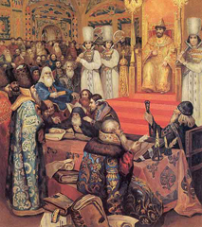
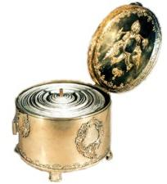
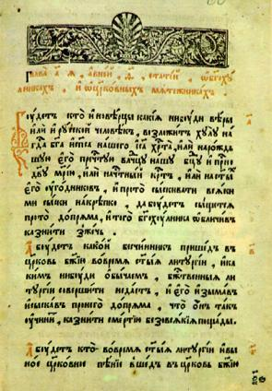

СОБОРНОЕ УЛОЖЕНИЕ 1649 ГОДА
Соборное уложение 1649 г. в ковчеге Екатерины II
Н. Некрасов.
Соборное уложение 1649 г.
Глава 1 Соборного Уложения
(«О богохулниках и церковных мятежниках»).

Slide 12

В лето 7156 го(да), государь царь и великии князь Алексеи Михайлович, всея Русии самодержец, говорил с своими государевыми бояры, и с околничими, и з думными людьми, которые статьи написаны в правилех Святых Апостол, и Святых Отец, и в градцких законех греческих царей, а пристойны те статьи к государьственным и к земским делам, и те бы статьи выписать, и чтобы прежних великих государей, царей и великих князей росийских, и отца его государева, блаженныя памяти великого государя, царя и великаго князя Михаила Феодоровича всея Русии, указы и боярские приговоры на всякие государьственные и на земские дела собрать, и те государьские указы и боярские приговоры с старыми судебниками справити. А на которые статьи в прошлых годех, прежних государей в Судебниках указу не положено, и боярских приговоров на те статьи не было, и те бы статьи по тому же написати и изложити по его государеву указу общим советом, чтобы Московского государьства всяких чинов людем, от болшаго и до меншаго чину, суд и росправа была во всяких делех всем ровна.
А) назовите источники Соборного уложения;
Б) какой принцип должен был быть положен в основу свода законов.

Slide 13
ГЛАВА II. О ГОСУДАРЬСКОЙ ЧЕСТИ, И КАК ЕГО ГОСУДАРЬСКОЕ ЗДОРОВЬЕ ОБЕРЕГАТЬ
1. Будет кто каким умышлением учнет мыслить на государьское здоровье злое дело, и про то его злое умышленье кто известит, и по тому извету про то его злое умышленье сыщетса допряма, что он на царское величество злое дело мыслил, и делать хотел, и такова по сыску казнить смертию.
2. Такъже будет кто при державе царьского величества, хотя Московским государьством завладеть и государем быть и для того своего злово умышления начнет рать збирать, или кто царьского величества с недруги учнет дружитца, и советными грамотами ссылатца, и помочь им всячески чинить, чтобы тем государевым недругом, по его ссылке, Московским государьством завладеть, или какое дурно учинить, и про то на него кто известит, и по тому извету сыщетца про тое его измену допряма, и такова изменника по тому же казнити смертию
А) Какие поступки Соборное Уложение рассматривало как государственное преступление?
Б) Какие наказания назначались за эти поступки?
В) К каким недавним историческим событиям отсылает документ?
Г) Как изменилось отношение к роли царя в жизни страны?

Slide 14

ГЛАВА XI . СУД О КРЕСТЬЯНEX
1. Которые государевы дворцовых сел и черных волостей крестьяне и бобыли, выбежав из государевых дворцовых сел и ис черных волостей, живут за патриархом, или за митрополиты, и за архиепископы, и епископом, или за монастыри, или за бояры, или за околничими и за думными и за комнатными людьми, и за стольники и за стряпчими и за дворяны московскими, и за дьяки, и за жильцы, и за городовыми дворяны и детьми боярскими, и за иноземцы, и за всякими вотчинники и помещики, а в писцовых книгах, которые книги писцы подали в Поместной в и(ы)ные приказы после московского пожару прошлого 134-го году, те беглые крестьяне, или отцы их написаны за государем, и тех государевых беглых крестьян и бобылей сыскивая свозити в государевы дворцовые села и в черные волости, на старые их жеребьи по писцовым книгам з женами и з детьми и со всеми их крестьянскими животы без урочных лет.
А) Какое важное изменение произошло в положении крестьян? Под каким названием оно осталось в истории?

Slide 15
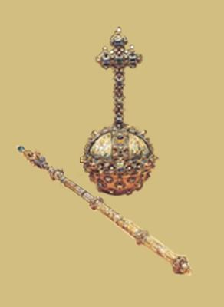
Подведём итоги
Царская власть за период правления Михаила Федоровича и Алексея Михайловича усилилась.
Усилилось крепостное право. Крестьян прикрепили к земле.
Окрепла опора царской самодержавной власти – дворянство.

Slide 16
КОНТРОЛЬНОЕ ЗАДАНИЕ

